Slide 1
R
REUSABEER
Sistema de trazabilidad y gestión de envases retornables
Presentación final · Electiva I · Corte 3
Universidad ECCI | Grupo 10 | Noviembre 2026

Slide 2
02
Introducción al proyecto
Problema
Trazabilidad
Las Pymes pueden perder visibilidad de los envases retornables y de sus movimientos cuando la información se guarda en registros dispersos.
Consultar el estado de cada envase y reconstruir su historial por ID.
Operación integrada
Lotes, vencimientos, producción, mermas y residuos.
Información para decidir
Dashboard y reportes mensuales de sostenibilidad.
Objetivo: apoyar la gestión y el control de envases retornables con una aplicación web y backend en Python.
CORTE 3 · ELECTIVA I
REUSABEER

Slide 3
03
Análisis de requerimientos
39 funcionales
13 no funcionales
Criterio de avance
RF1–RF34 actualizados y RF35–RF39 sobre sesiones y seguridad.
Usabilidad, persistencia, validación, seguridad y exportaciones.
Diferenciar lo observado, lo reportado y lo pendiente de prueba.
ENVASES
INVENTARIO
PRODUCCIÓN
RESIDUOS
REPORTES
USUARIOS
Login y sesiones: código integrado y documentado en la versión final.
Matrices entregadas en el archivo Excel de requerimientos.
CORTE 3 · ELECTIVA I
REUSABEER

Slide 4
04
Historias de usuario
21 historias en total
18 historias previas y 3 nuevas: sesión, salida y control por rol.
HU-04 · Trazabilidad
HU-14 · Sostenibilidad
Como administrador, necesito consultar un envase por ID para conocer su estado y sus movimientos.
Como administrador, necesito generar reportes mensuales para analizar producción, mermas y residuos.
Cada historia cuenta con escenarios de aceptación para pruebas.
CORTE 3 · ELECTIVA I
REUSABEER

Slide 5
05
Metodología ágil · Scrum y Kanban
Sprint 1
Sprint 2
Sprint 3
Sprint 4
Sprint 5
Planificación y primeros modelos
Revisión de alcance y documentación
Diseño y construcción de base de datos
Conexión API y persistencia
CRUD, integración y trazabilidad
Aprendizaje central: mantener alineados tablero, documentación, integración y pruebas.
No se agregan actas ni fechas de reuniones no documentadas.
CORTE 3 · ELECTIVA I
REUSABEER

Slide 6
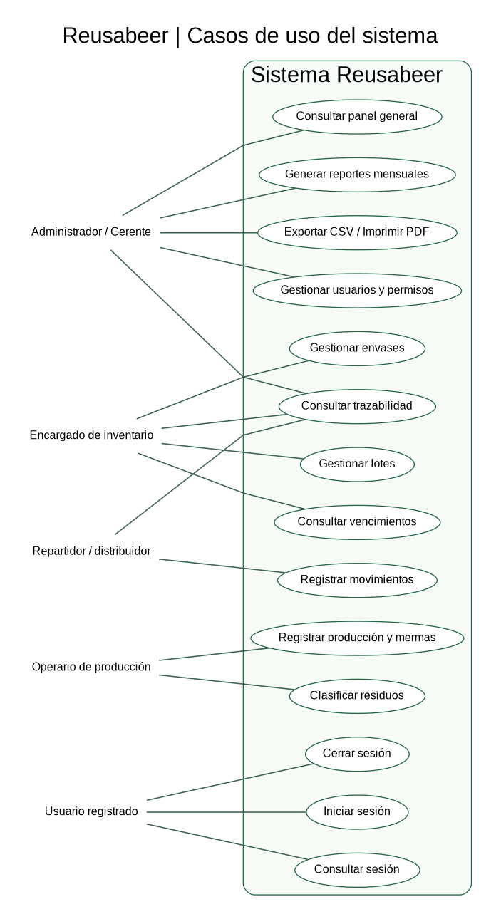
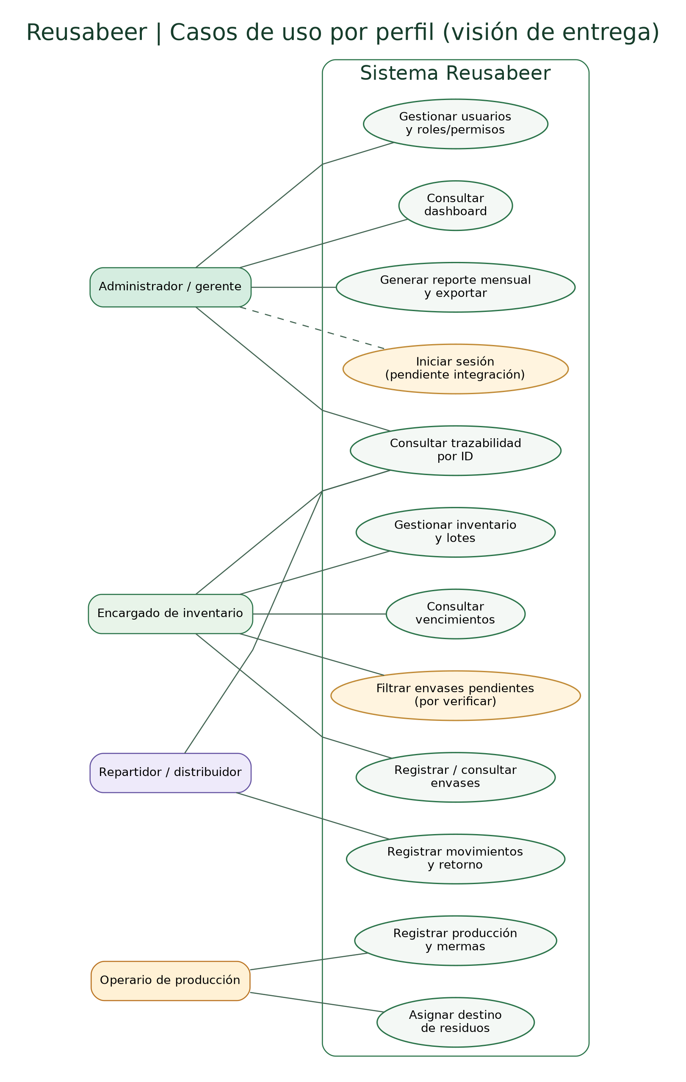
06
Casos de uso
Administrador
Consulta reportes y gestiona usuarios/permisos.
Inventario
Registra lotes, busca envases y consulta vencimientos.
Producción y reparto
Registra procesos, residuos y movimientos.
Login y cierre de sesión integrados en código.
CORTE 3 · ELECTIVA I
REUSABEER

Slide 7
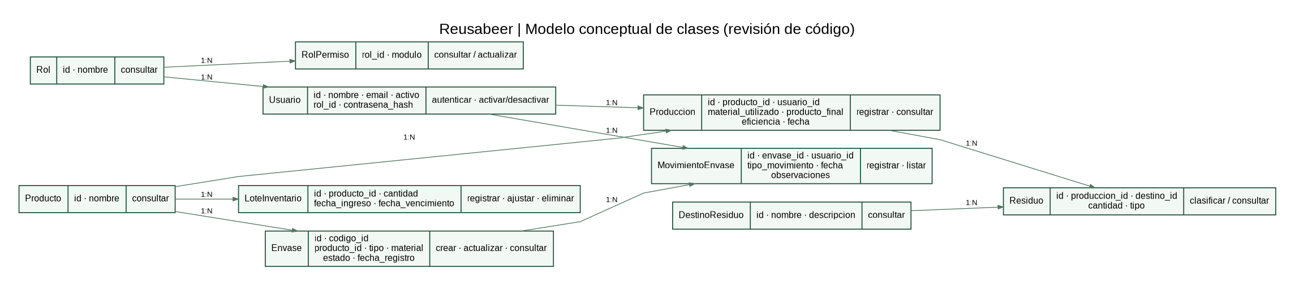
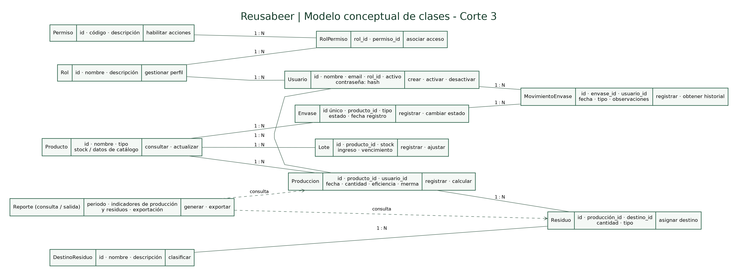
07
Diagrama de clases
Modelo conceptual: Usuario · Rol · RolPermiso · Producto · Lote · Envase · Movimiento · Producción · Residuo.
CORTE 3 · ELECTIVA I
REUSABEER

Slide 8
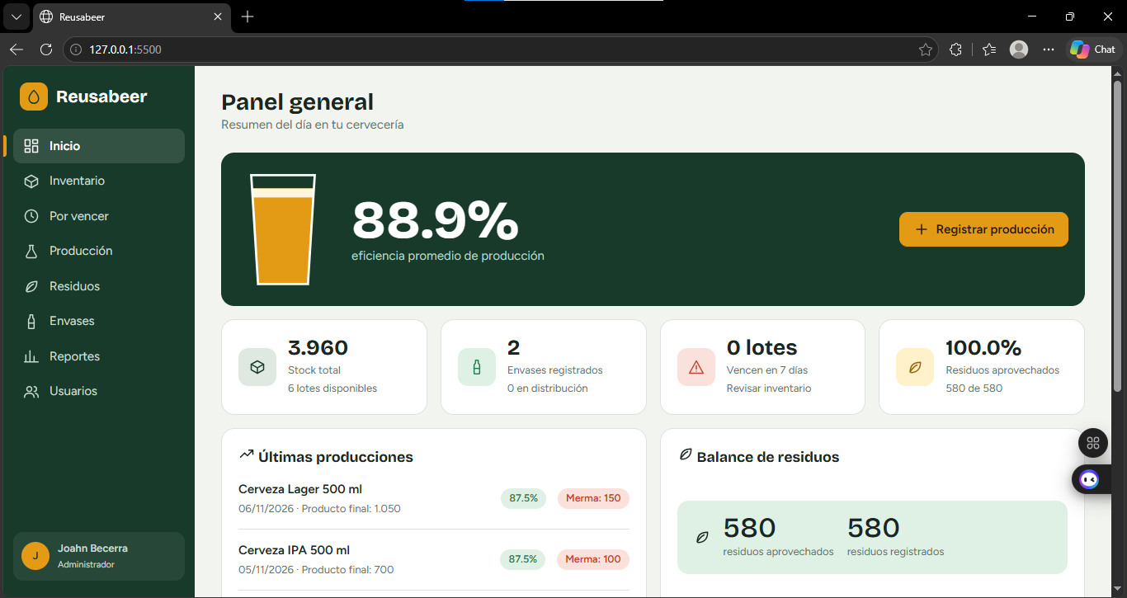
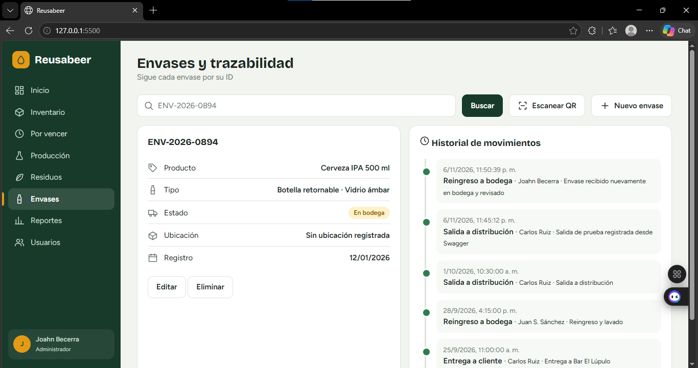
08
Demostración de la aplicación
PANEL GENERAL
TRAZABILIDAD
88,9 % eficiencia promedio en el panel · historial por ID con movimientos y responsables.
Demostración: iniciar/cerrar sesión; consultar módulos y exportar reportes (E01–E09).
CORTE 3 · ELECTIVA I
REUSABEER

Slide 9
09
Pruebas de la aplicación
38 escenarios documentados
11 pantallas observables
2 pruebas sintácticas OK
Casos normales, límite, error e integración.
Soporte de capturas de interfaz E01–E09; no equivale a UAT integral.
Restantes: ejecutar y documentar los casos de integración y error.
Ejemplos visuales
• Cuatro lotes vencidos en el filtro.
• Historial de un envase consultado por ID.
• Mensaje de advertencia por materia prima no diligenciada.
• Reporte mensual de noviembre.
CORTE 3 · ELECTIVA I
REUSABEER

Slide 10
10
Dificultades y soluciones
Historial de movimientos
Persistencia y conexión
Se revisó la integración; ahora se visualizan fecha, responsable y estado.
Migración de PostgreSQL a Supabase y enlace con FastAPI.
Datos y codificación
Trabajo en equipo
Sustitución de datos simulados relevantes y correcciones de caracteres.
Colaboración entre frontend, backend y login ya incorporado al código.
Lección: evidenciar cada integración con casos de prueba reproducibles.
CORTE 3 · ELECTIVA I
REUSABEER

Slide 11
11
Conclusiones y próximos pasos
Logros
Cierre responsable
• Login y sesiones integrados en código.
• Inventario, trazabilidad y reportes visibles.
• Documentos, diagramas y GitHub actualizados.
• Demostrar login y flujos completos en vivo.
• Ejecutar pruebas con Supabase y errores.
• Mejorar validación de permisos en backend.
Reusabeer: trazabilidad + información operativa para decisiones en Pymes
Gracias
CORTE 3 · ELECTIVA I
REUSABEER

